Slide 1
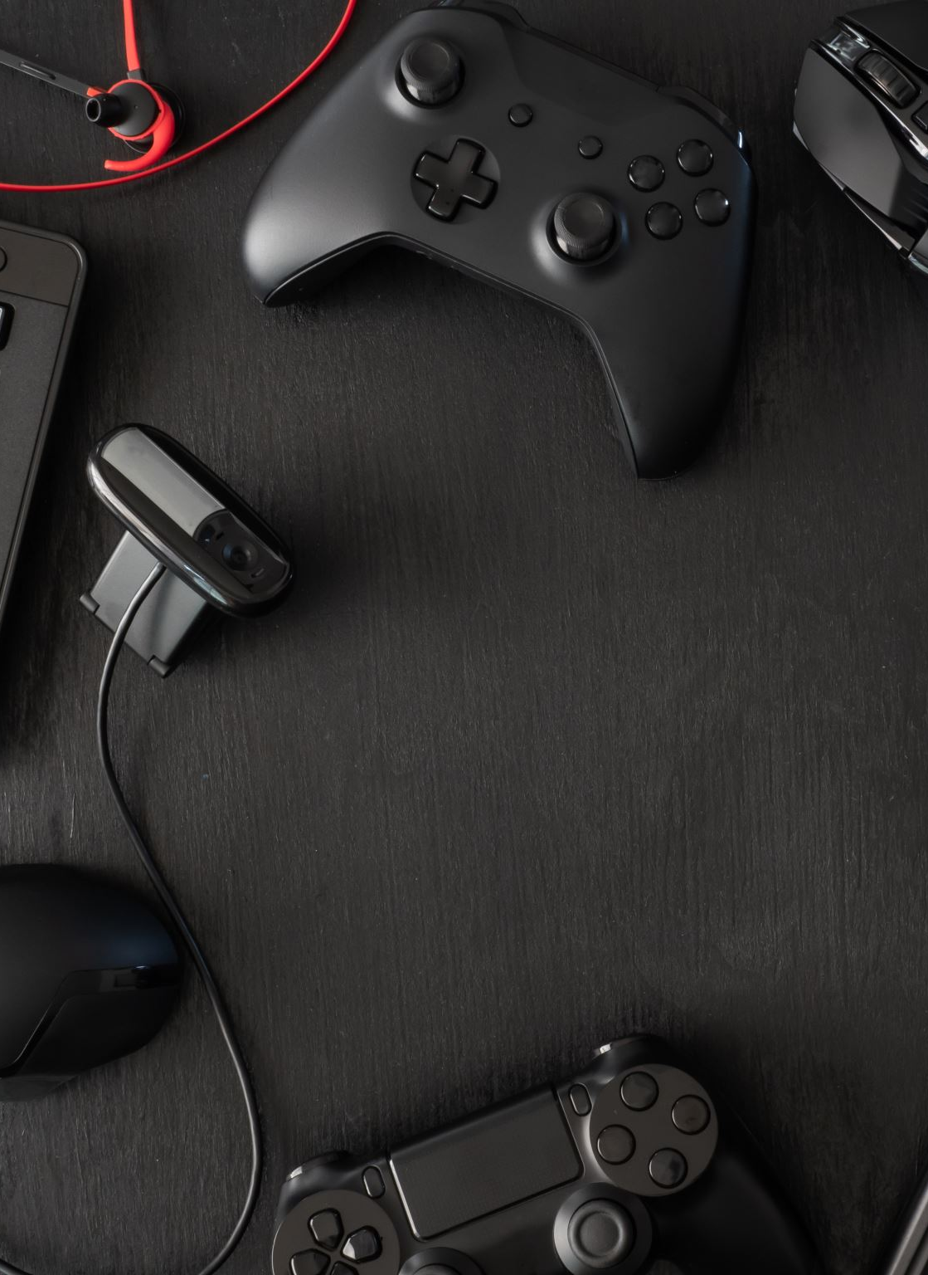
Box Head 게임 개발 발표
김태우

Slide 2
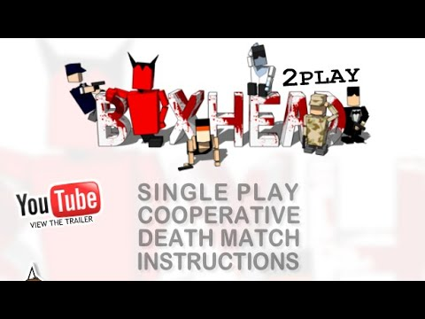
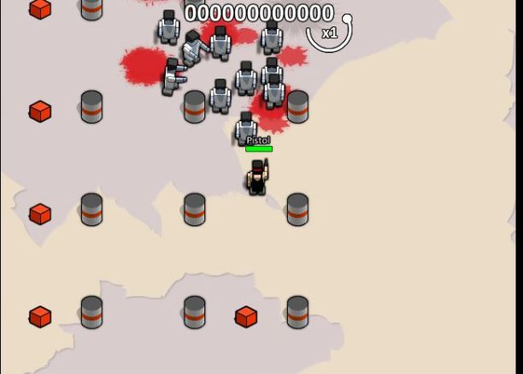
박스헤드 게임
1. 플레이어가 끝없이 밀려오는 좀비를 죽이는 게임
2. Wave에 따라 좀비 수 증가, 중간보스급 좀비 등장
3. 일정 시간당 킬 수에 따른 무기 및 무기 능력 unlock, 랜덤으로 박스를 생성하여 체력 및 총알 제공

Slide 3
구상 계획
1. 정사각형 평면에 1개의 좀비 소환 비콘을 만든다.
2. 플레이어를 소환, 총 방향을 표시하기 위해 플레이어 모양을 화살표로 만든다.
↑

Slide 4
구상 계획
 | 플레이어 | 좀비
체력 | 10 | 4
데미지 | 1 (총알에 사거리를 두어 일정 거리가 지나면 사라진다, 스페이스 바로 공격) | 1 (플레이어와 접촉 시 데미지를 준다)
이동 | 화살표 | 플레이어를 추격한다.

